Slide 1
Mise en œuvre de la continuité pédagogique en mathématiques
Veille numérique en mathématiques - Semaine 3 - mars 2020

Slide 2

un guide pratique
Ma classe à la maison
pour paramétrer la session, gérer les interactions, organiser les prises de parole et savoir réagir en cas de comportements inadaptés
https://cache.media.eduscol.education.fr/file/Continuite/43/5/CNED_Animer_une_classe_virtuelle_1264435.pdf

Slide 3
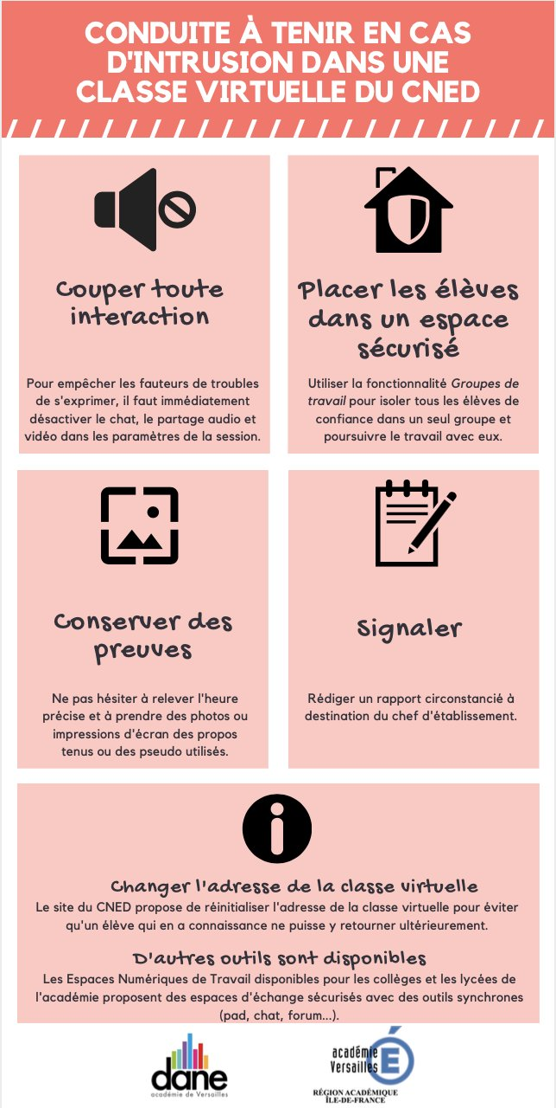
Intrusion dans une classe virtuelle
Ma classe à la maison
Se référer au guide :

Slide 4

mescoursensolo.fr
Un accès sans inscription au ressources de la BRNE.

Slide 5

Corriger "comme une copie" avec Tactiléo
Christophe GOMBERT
Tutoriel en PDF
Tutoriel vidéo
4 tutos en vidéo pour aider à "prendre en main » Christophe GOMBERT
https://youtu.be/C9hWcj0JHx8 https://youtu.be/lwb72Hz4LH8 https://youtu.be/vr8FU08jOyQ https://youtu.be/QH7TCzrlCdg
@MathsGombert

Slide 6
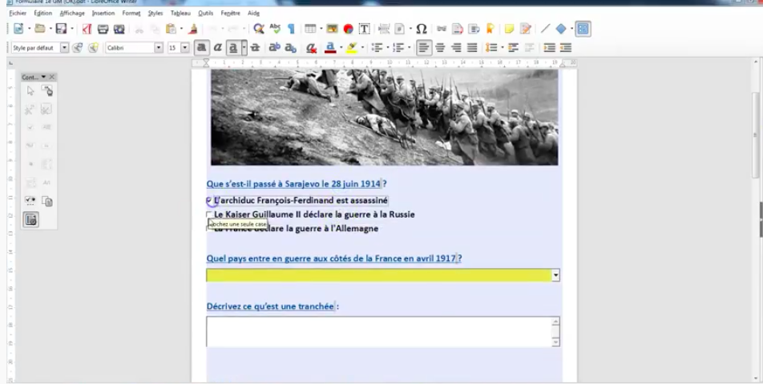

Comment créer un PDF interactif avec Libre Office
NALLET Johann
LibreOffice intègre plusieurs applications qui en font une suite bureautique Libre & Open Source

Slide 7

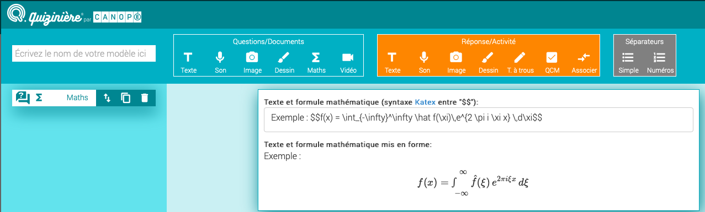
QCM en ligne

Slide 8
Capsules video - cours de maths
Nicolas Lemoine
Yvan Monka
Mickaël Launay
mathasius
Mon classeur de maths
Expert Maths à la DNE
IAN strasbourg

Slide 9

Suivre sur twitter
Christophe GOMBERT
@MathsGombert
Julien Delmas
@juliendelmas
Christophe SMIERZCHALSKI
@Smierz
DANE Versailles
@DANEVersailles
math_martinique
@math_martinique

